Slide 1

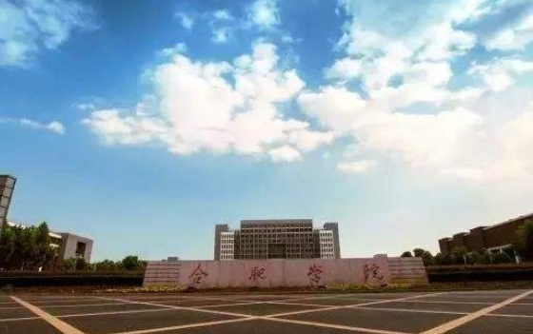
智慧交通专业（本科）2021年招生宣传
国家首次批准设置专业

Slide 2
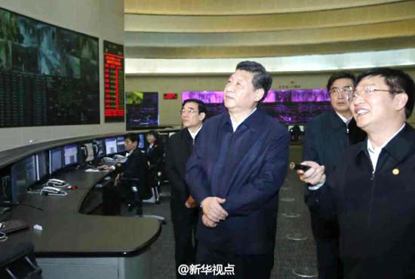

我国智慧交通行业发展背景
习近平总书记指出：要着力构建现代化交通网络系统，要把解决交通拥堵问题放在城市发展的重要位置。
北京交通指挥中心视察
2019年9月，国务院颁布的《交通强国战略》提出到2035年开发新一代智能交通管理系统，大力发展智慧交通。
2019年12月，交通部颁布的《推进综合交通运输大数据发展行动纲要（2020-2025年）》提出到2025年将力争实现交通基础设施、载运工具等成规模、成体系的大数据集基本建成，全面推进智慧交通发展。
通过城市智慧交通系统治理城市交通问题成为我国重大战略需求

Slide 3
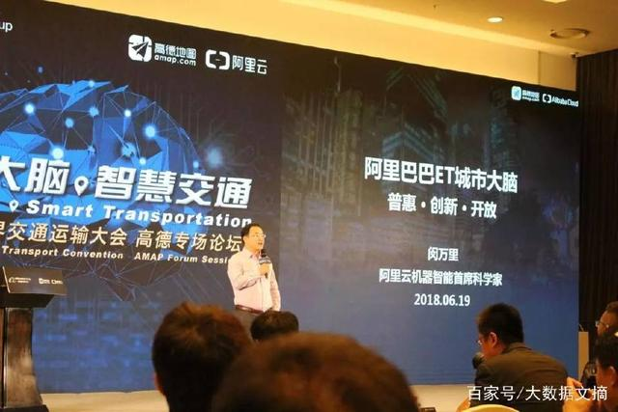
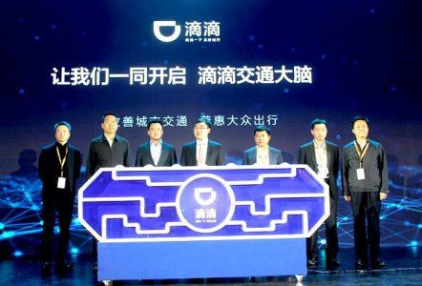

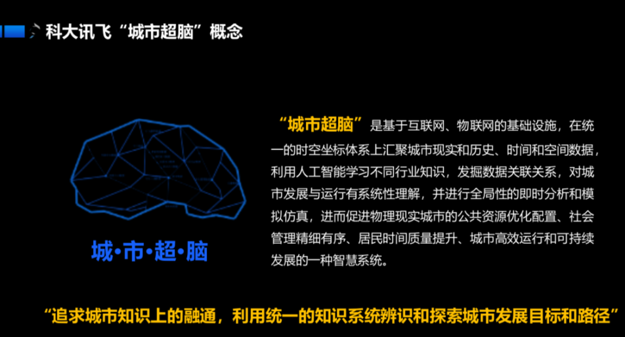
我国智慧交通行业发展背景

Slide 4
智慧交通专业特色与培养目标
专业特色
本专业借鉴德国应用科学大学人才培养模式和办学理念，形成交通运输工程、计算机科学与技术、以及控制科学与工程等多学科交叉的培养模式；培养复合型、应用型本科人才；与地方轨道产业深度融合，服务地方社会经济发展。
培养目标
本专业培养德、智、体、美、劳全面发展，具有良好的工程技术，较好地掌握智慧交通领域的基础理论、专门知识和基本技能，富有创新精神、创业意识和实践能力，拥有国际化视野，具备道路交通大数据、道路交通智慧信控、轨道交通智慧运营与控制等方面的专业知识及能力的复合型、应用型本科人才。

Slide 5
师资力量
教师队伍
已组建一支思想素质高、年龄结构优、业务能力强的专职教师队伍29人，涵盖了交通工程、计算机和网络通信等智慧交通所需的专业。其中，副教授及以上职称的教师有18人，占专业课教师总数的比例为62.1%，包括教授6人，副教授10人和高级工程师2人。
专业 带头人
专业主要带头人5人，包括教授3人，副教授和高级工程师各1人。主要研究方向包括数据挖掘与智能计算、人工智能与模式识别、计算机网络通信、交通数据分析与智能控制等领域，长期从事智慧交通相关的专业教学和科研工作，在智慧交通相关领域的教学与科研成果荣获国家教学成果一等奖1项，安徽省教学成果奖二等奖2项，安徽省科学进步一等、二等和三等奖各1项，以及公安部科学进步三等奖1项。

Slide 6
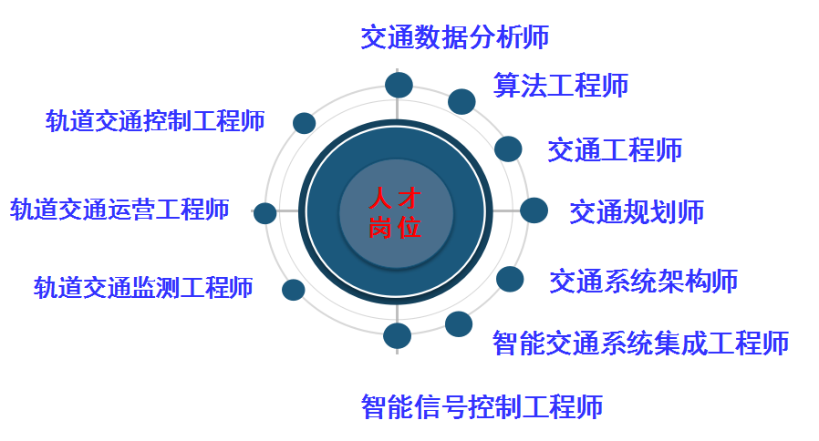
主要就业领域
毕业生去向：毕业生可在智慧交通领域高科技单位、交通类设计院、交通规划单位、交通局、公交公司、轨道公司、以及公安交通管理等部门，从事与道路交通和轨道交通有关的大数据、智慧信控和智慧运营等方面的技术工作，也可继续攻读硕士学位研究生或出国深造。

Slide 7
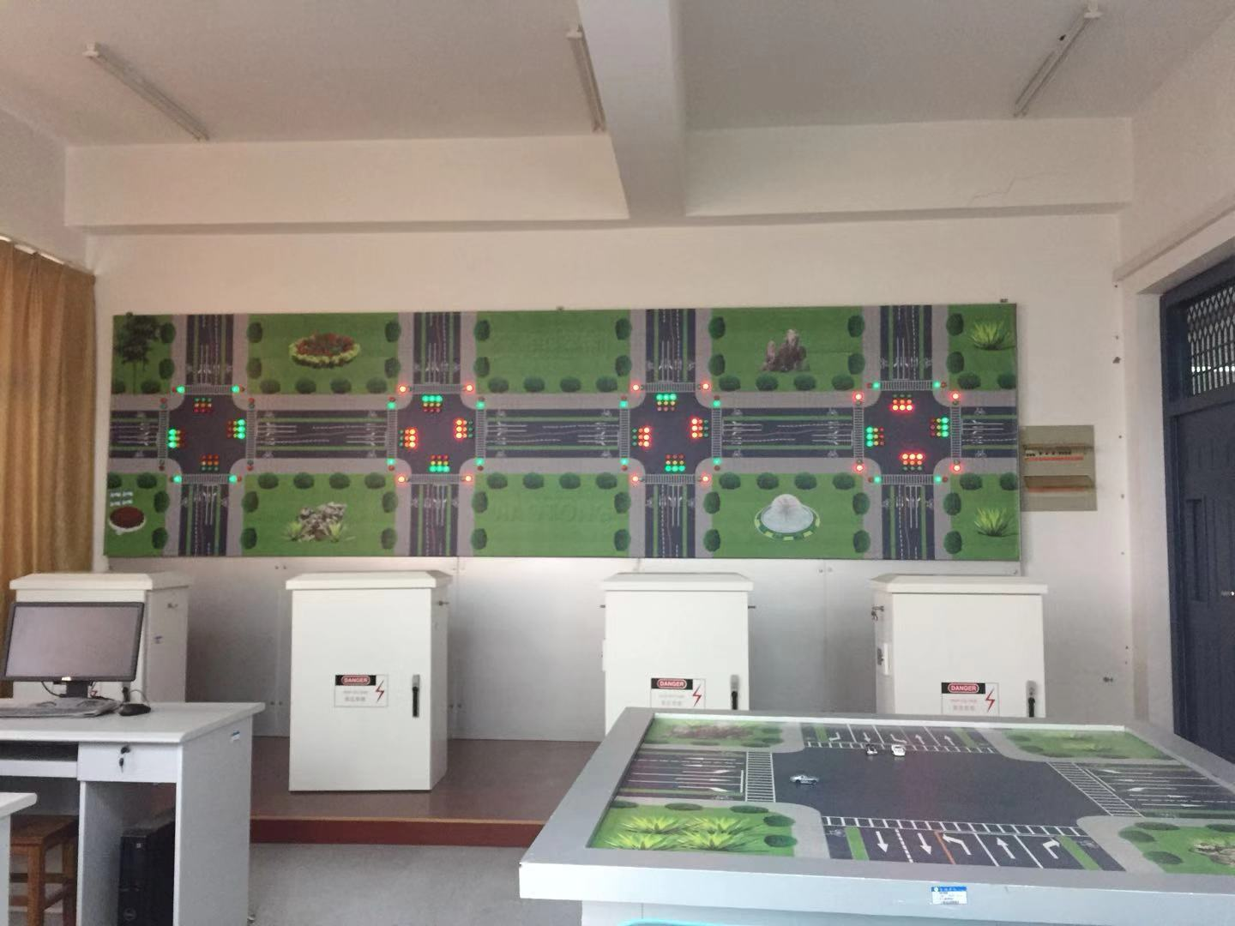
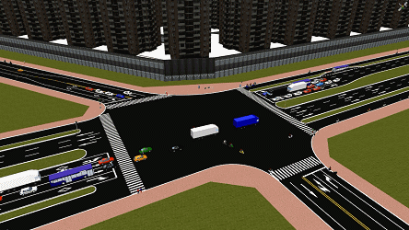
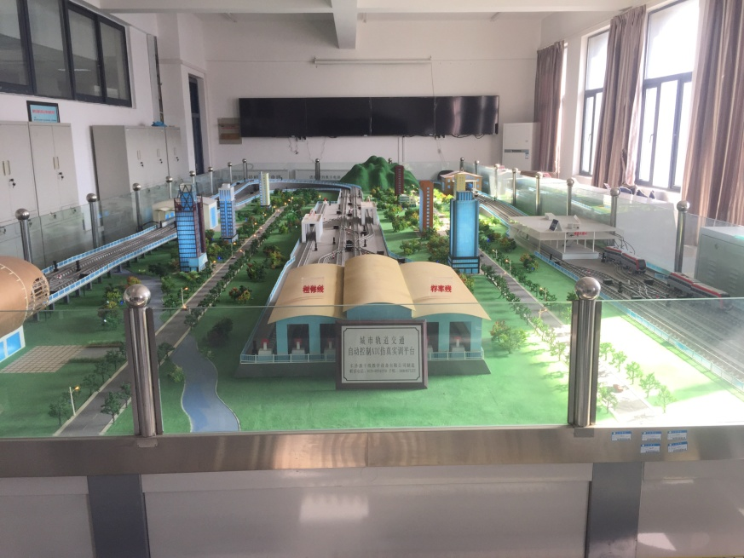
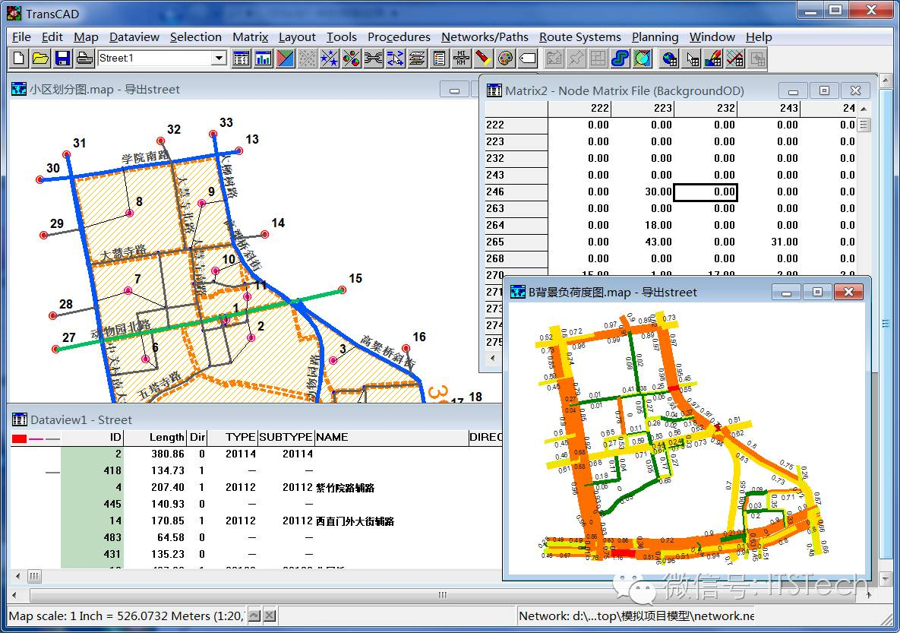
实验教学条件
智能交通信号控制实验室
VISSIM交通仿真软件
TransCAD交通规划软件
城市轨道交通运营模拟实验室

Slide 8
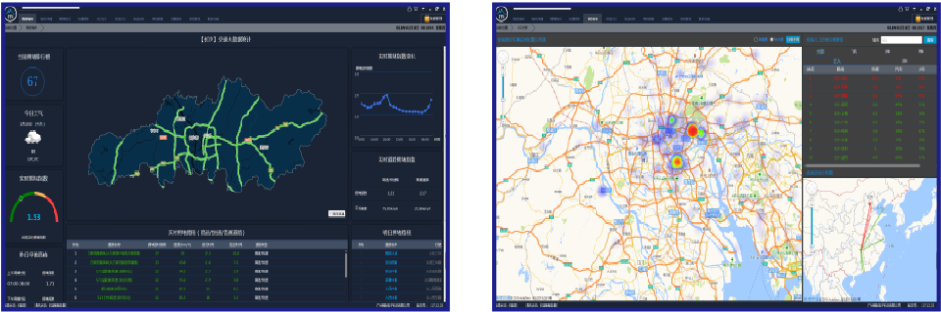
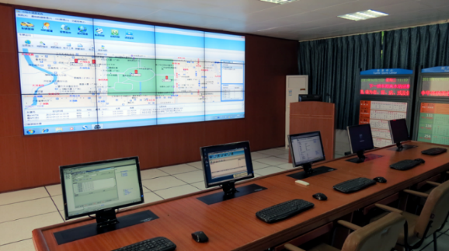
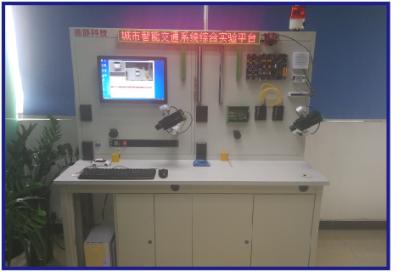
实验教学条件
      智慧交通大数据处理分析实验系统
已具备教学基础平台、利于教学工作开展
围绕智慧交通的国家发展需求，合肥学院近年来大力筹备智慧交通专业建设，2017年依托合肥学院实验室建设项目进一步开展了智能交通控制中心和交通大数据中心建设，目前可用于智慧交通专业教学的实验设备合计约1140.4万。
      智慧交通监控交互电子大屏系统
      城市智慧交通系统综合研发实验平台

Slide 9
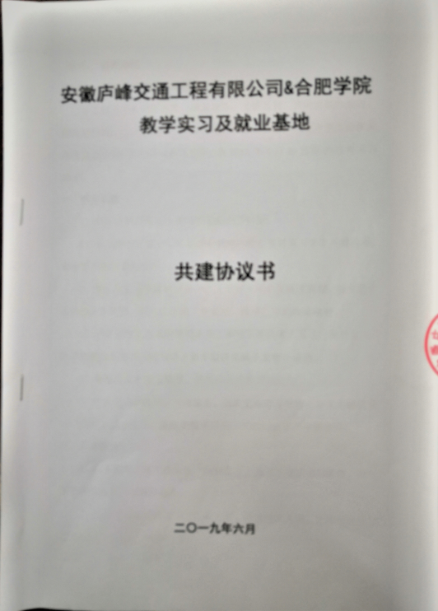
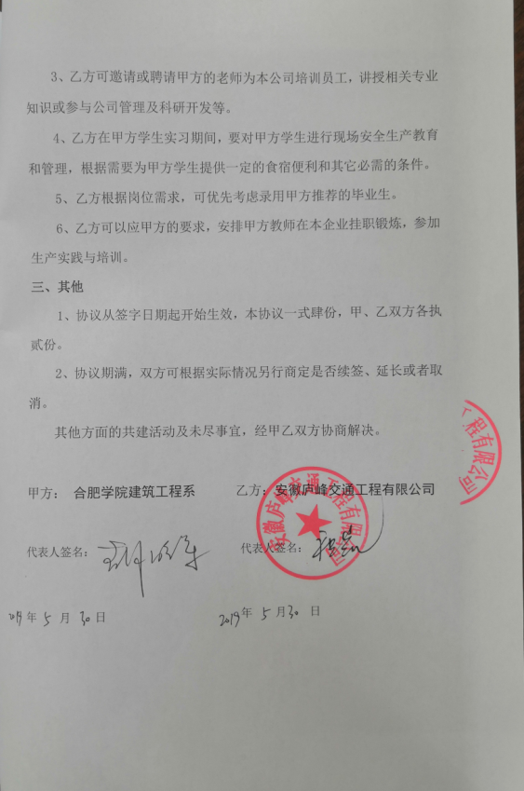
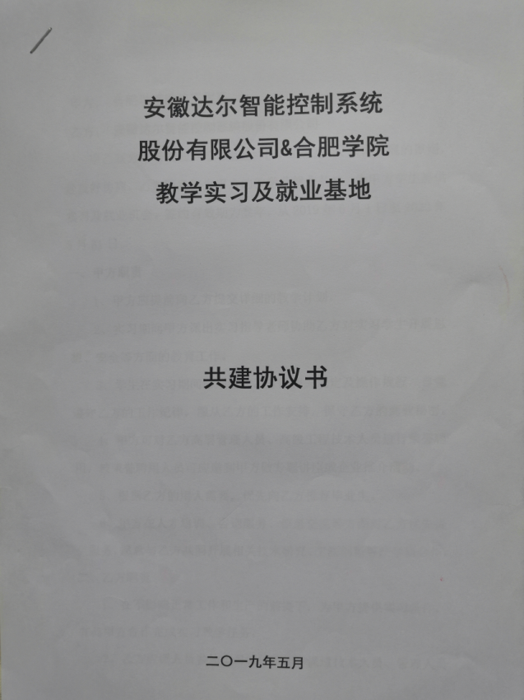
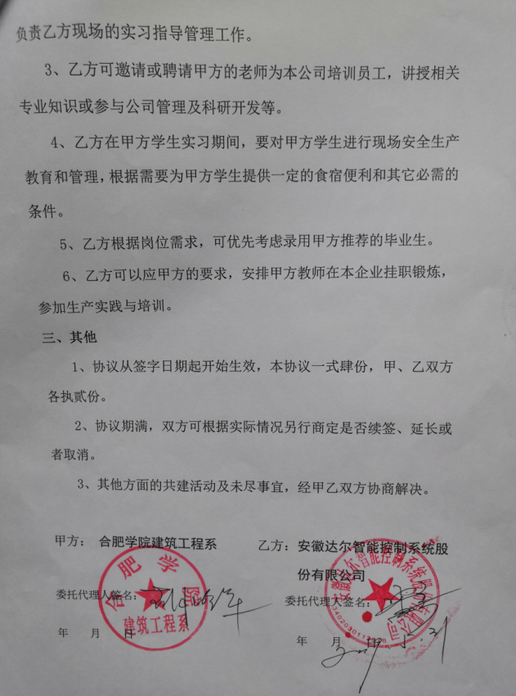
具备稳定的社会实践与就业渠道
在智慧交通领域积累了一批合作企业
与合肥市轨道交通集团有限公司、科大讯飞股份有限公司、科大国创软件股份有限公司、安徽科力信息产业有限责任公司、安徽四创电子股份有限公司、安徽达尔智能控制系统股份有限公司、安徽庐峰交通工程有限公司等颇具实力的智慧交通企业建立稳定的社会实践与就业渠道。

Slide 10

欢迎有志青年报考 合肥学院 智慧交通专业!
二〇二一年 六月

